Slide 1

工程文件完整性保护
AT --- 框架模块
2014-07-15

Slide 2
Bef 文件夹—生成时机
生成时机：保存工程序列化工程文件之前
包含文件：所有工程文件（包括：自动保存工程文件），POU文件，Link_GSDfiles-Original文件，Link_GSDfiles-Originalbak文件
文件路径：\TEST_1 \ 12 \ bef
接口函数：void CAutoThinkApp::BackUpBefProject()；
实现过程：工程文件复制到BEF文件夹下（此过程存在很多问题：BEF文件的创建，冗余文件等）

Slide 3
Bef 文件夹—调用时机
调用时机1：hpf文件的校验和不一致（打开工程）
调用时机2：打开工程文件的ID不一致(包括每一个工程文件，ID是时间戳)
调用时机3：序列化工程文件出现异常
功 能：避免工程文件因为损坏导致无法打开
包含文件：所有的工程文件
接口函数：BOOL CATSerialize::OpenLastSavePrj()
实现过程：

Slide 4
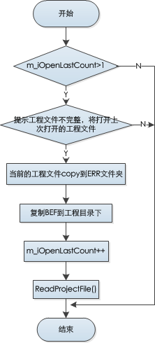
按照备份文件打开工程，实现流程：

Slide 5
ERR 文件夹—生成时机
功能：供工程人员和开发人员走查问题使用。
生成时机：打开工程过程中出现异常，要按照备份工程文件打开工程时。
使用时机：需要走查为何打开工程会出现异常情况时。
文件路径：TEST_1\12 \ERR
包含文件：当前所有的工程文件。
接口函数：BOOL CATSerialize::OpenLastSavePrj();(在此接口先复制当前的工程文件到ERR文件夹内，再恢复BEF文件到工程目录)。
实现过程：省略

Slide 6
自动保存文件—生成时机
源头：选项文件 - - 自动保存(取值范围：5—60min)
生成时机：定时器根据设定的自动保存时间，触发自动保存的过程
生成条件：工程发生改变
自动保存的文件：hpf文件，gvi文件，pou文件
文件路径：TEST_1\12\TEST_1_12.hpfbak
TEST_1\12\TEST_1_12.gvibak
TEST_1\12\POU\Main.poubak
函数接口：bool CAutoThinkApp::DoAutoSave()

Slide 7
自动保存文件—删除时机
叉叉关闭工程
关 闭 工 程
文件关闭工程
打开指定目录的工程文件(关闭已打开的工程)
清除错误工程信息
故障恢复对话框选择用户保存的工程文件

Slide 8
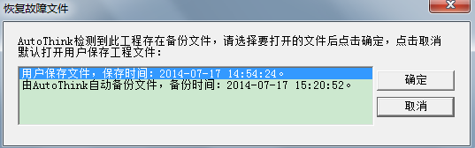
自动保存文件—使用时机
使用时机：故障恢复对话框，选择自动保存的工程文件时
说明：
（1）选择用户保存的工程，会删除自动保存的bak文件；
（2）选择“取消”或叉叉，都会默认删除自动保存的文件，打开用户保存的工程；
（3）选择自动保存的工程，会删除原文件，替换为自动保存的文件。（替换时按照先 hpf，再gvi，最后pou的顺序。替换时，首先判断是否存在对应文件的bak文件。如果存在，则删除原文件，将bak文件重命名为原文件的名字，如果bak文件不存在，若为POU文件，直接重命名，其它文件不处理）

Slide 9
自动备份工程文件 – 生成时机
1.备份的文件
自动备份的文件包括所有的工程文件，其中：
(1) 不包括at.co文件；
(2) 不包括comm_log文件夹；
2.备份的时机
(1) 初始化下装ETM281工程成功时；
(2) ETM281的三系切换成功时；
3.备份的目录
备份的目录为：工程目录下跟工程同名的文件夹，比如，
原工程文件:\HOLLiAS_MACS\ENG\USER\PRJ\10\ETM\1；
备份工程文件：\HOLLiAS_MACS\ENG\USER\PRJ\10\ETM\1\1;

Slide 10
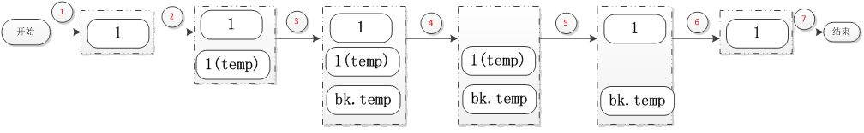
自动备份工程文件过程：
各时段的转换状态：
(1)：开始备份工程文件；
(2)：创建1(temp)文件夹，并将所有工程文件复制到1(temp)文件夹中；
(3)：1(temp)中所有工程文件复制完成，创建bk.temp文件，标识1(temp)中备份文件完整；
(4)：删除上一次切换后备份的工程文件夹1；
(5)：将1(temp)文件夹重命名为1；
(6)：删除bk.temp文件，文件备份成功完成；
(7)：自动备份工程文件结束；

Slide 11
修复工程文件的几点保护：
1
在自动备份过程中，创建1(temp)文件失败，提示用户重试或取消。重试：重 新备份工程文件；取消：终止备份，提示必须手动备份工程文件；
2
保存工程时，检查自动备份工程的完整性。若发现自动备份工程不完整，先修复自动备份工程再保存；若修复自动备份工程失败，将自动备份的残留文件删除，避免下次再备份。
3
“撤销在线下装”时，检查自动备份工程的完整性，进行修复。

Slide 12
自动备份工程文件 – 使用时机
1. 撤销在线下装。
2.工程文件损坏，恢复原工程使用。

Slide 13
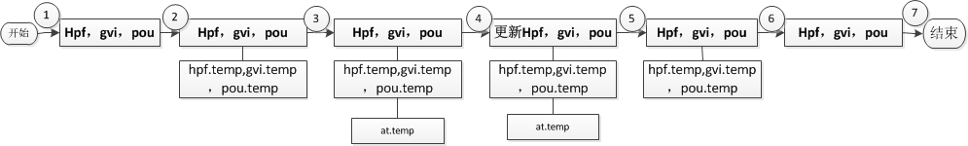
保存工程，文件完整性保护
流程图：
状态转换图：
注： 代表该处是否会提示保存失败；
代表状态转换；

Slide 14
状态说明：
1
开始保存工程；
2
开始hpf、gvi、POU文件的序列化过程；
hpf、gvi、POU文件的序列化完成，开始创建at.temp文件；
3
依次复制hpf.temp,gvi.temp,pou.temp到hpf、gvi、POU中（创建at.temp文件成功，及工程文件序列化过程完整；）(可修复)
4
5
删除at.temp文件；(可修复)
6
删除hpf.temp,gvi.temp,pou.temp文件；(可修复)
7
结束

Slide 15
不完整文件的修复
（1）打开工程，若存在at.temp文件，则保存工程文件不完整，修复工程文件，进行4,5,6,7流程；
（1）保存工程和自动保存，若存在at.temp文件，则保存工程文件不完整，修复工程文件，进行4,5,6,7流程；若修复失败，结束保存过程。

Slide 16
DCS_AT文件完整性保护存在的问题
1. Bef文件在保存时生成，存在风险。
2. 保存工程和自动保存时，没有对工程文件完整性进行修复，存在问题。
3. 自动保存工程过程，增加文件完整性保护。
4. 没有自动备份工程文件过程，降低工程文件损坏后修复工程的几率。
注：以上纯属个人观点，若存在考虑偏差，请指正。

Slide 17
谢 谢！

